Slide 1
UNIVERSIDADE TECNOLÓGICA FEDERAL DO PARANÁ DEPARTAMENTO DE COMPUTAÇÃO BACHARELADO EM ENGENHARIA DE SOFTWARE
GUIA COMERCIAL GASTANDO POUCO
Proposta Oficina 2
Magno Santos
Massallys Silva
Ykaro Andrade
2019
Notes:
‹#›

Slide 2
Introdução
Publicidade Tradicional x Mídias digitais
Momento da economia
Novas soluções e mídias

Slide 3
Introdução
Objetivos
Sistema Web para empresas
Sistema Web Clientes
Aplicação lado servidor

Slide 4
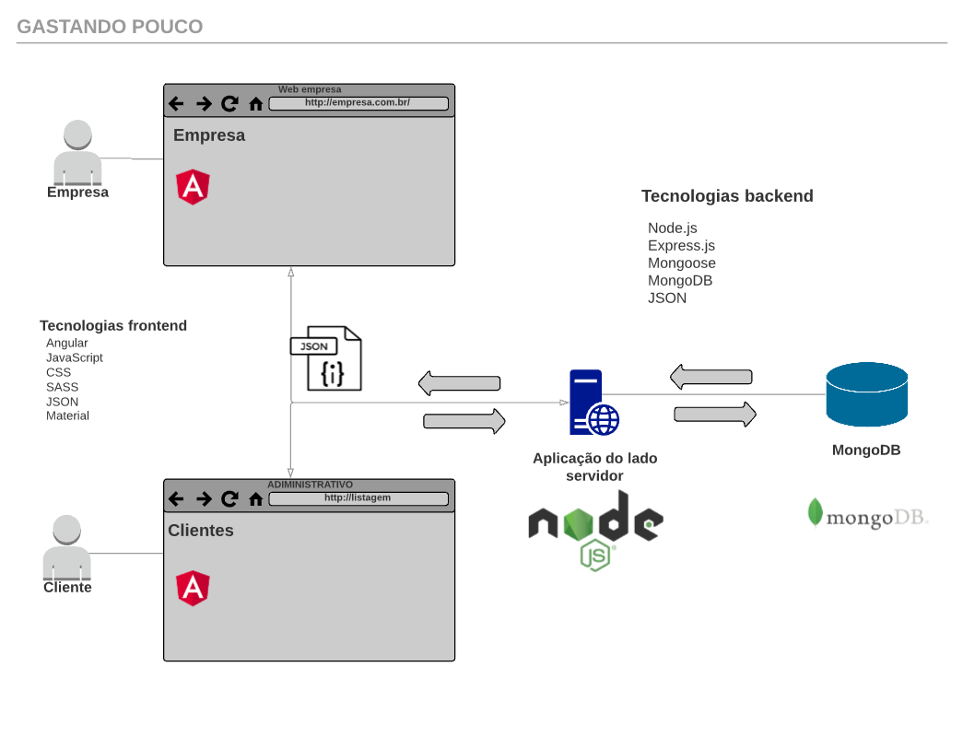

Slide 5
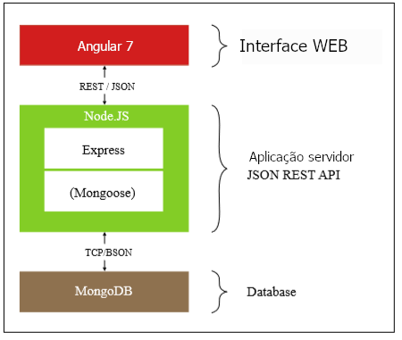
Fundamentação Teórica
TypeScript no Desenvolvimento de aplicações web (MEAN Stack)
Fonte: Adaptado de (BERA, MINE, LOPES, 2015

Slide 6


Proposta de desenvolvimento
Tecnologias e Ferramentas
Fonte: Autoria Própria.
Notes:
‹#›

Slide 7
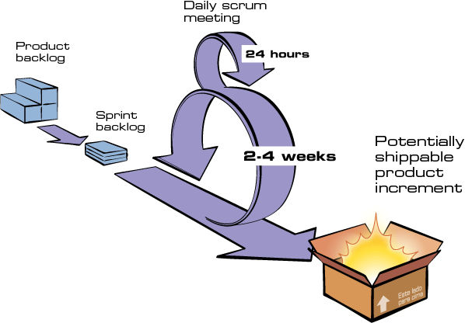
Proposta de desenvolvimento
Modelo de desenvolvimento de software
Scrum
Notes:
‹#›

Slide 8
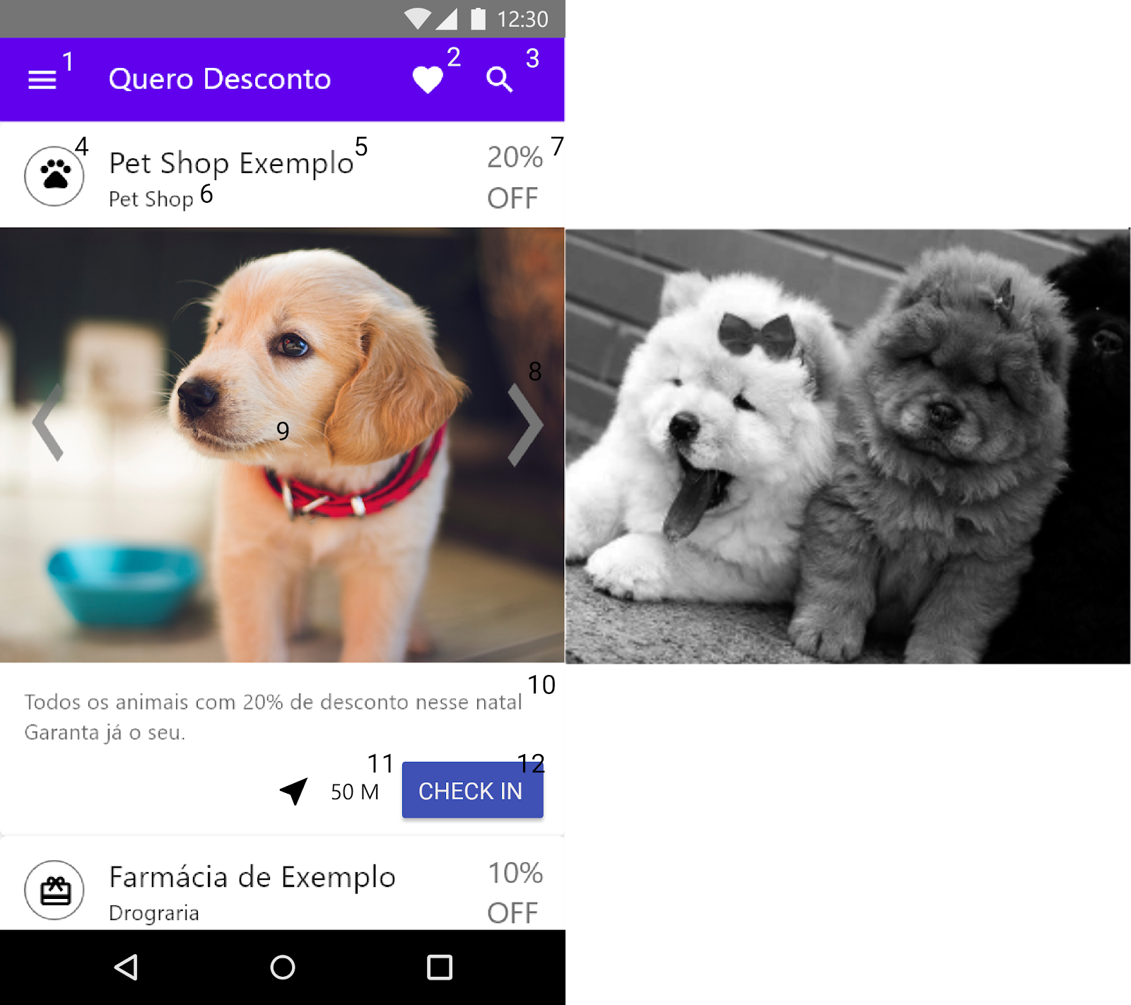
Protótipos
Usuário aplicativo
Menu
Lista de favoritos
Busca
Logo da empresa
Nome da empresa
Área de atuação da empresa
Valor do desconto
Seta de navegação entre imagens postadas
Imagem principal
Descrição informada pela empresa
Botão com visualizar rota até a empresa
Botão de CHECK IN
Fonte: Autoria Própria.

Slide 9
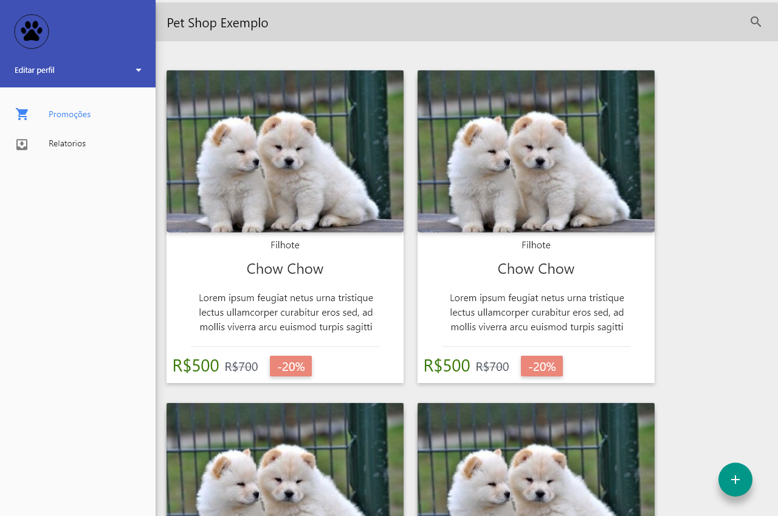
Protótipos
Usuário empresa
A listagem de todas as promoções cadastradas
Fonte: Autoria Própria.

Slide 10
Cronograma Previsto
Sprints | Funcionalidades | Tempo Estimado | Início | Término | Horas
1ª | Estruturação do desenvolvimento | 4 dias | 05/09/2019 | 10/09/2019 | 12 horas
2ª | Início desenvolvimento aplicação empresa | 8 dias | 11/09/2019 | 20/09/2019 | 24 horas
3ª | Continuação do desenvolvimento aplicação empresa | 8 dias | 23/09/2019 | 02/10/2019 | 24 horas
4ª | Finalização do desenvolvimento da aplicação empresa | 6 dias | 03/10/2019 | 10/10/2019 | 18 horas
5ª | Início desenvolvimento aplicação cliente | 8 dias | 11/10/2019 | 22/10/2019 | 24 horas
6ª | Continuação do desenvolvimento aplicação cliente | 10 dias | 23/10/2019 | 05/11/2019 | 30 horas
7ª | Finalização do desenvolvimento da aplicação cliente | 10 dias | 06/11/2019 | 19/11/2019 | 30 horas
Total de 36 dias |  |  | Total de 108 Horas Estimada

Slide 11
Considerações Finais
Resultados Esperados
Limitações
Notes:
‹#›
‹#›

Slide 12
Muito obrigado!
Perguntas?
Notes:
‹#›
‹#›

